Slide 1



Sự chuyển thể
Sự nóng chảy và đông đặc
Độ ẩm không khí

Slide 2

Nội dung chính:
01
02
03
04
Nhiệt chuyển thể
Biến đổi thể tích riêng khi chuyển thể.
Sự nóng chảy và đông đặc
Độ ẩm không khí

Slide 3
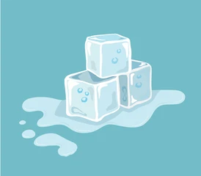
01
Nhiệt chuyển thể

Slide 4
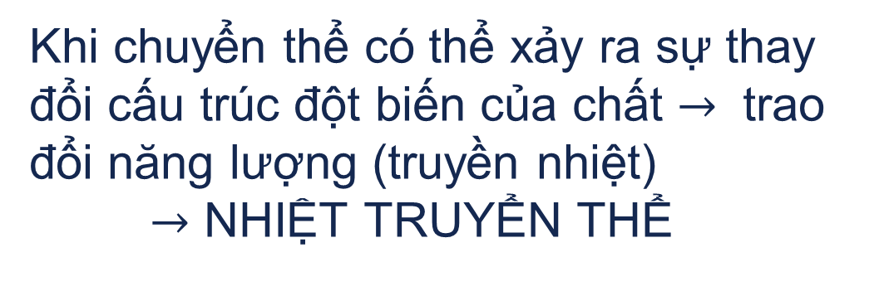
Khi chuyển thể có thể xảy ra sự thay đổi cấu trúc đột biến của chất $→$ trao đổi năng lượng (truyền nhiệt)
$→$ NHIỆT TRUYỂN THỂ
Khái niệm:

Slide 5

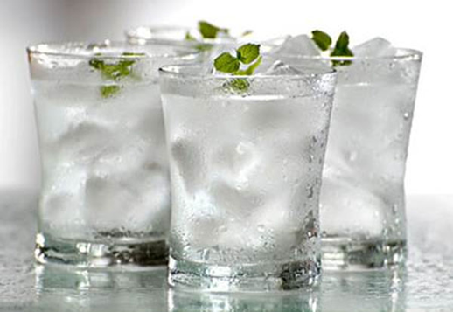


Slide 6


Nếu sự chuyển thể không kéo theo sự thay đổi cấu trúc đột biến thì việc thu hay tỏa nhiệt cũng không có gì đặc biệt.
Nóng chảy, Q<0
Đông đặc, Q<0
Cấu trúc trật tự xa
(Chất rắn kết tinh)
Cấu trúc trật tự gần
(Chất lỏng)

Slide 7
02
Biến đổi thể tích riêng khi chuyển thể

Slide 8


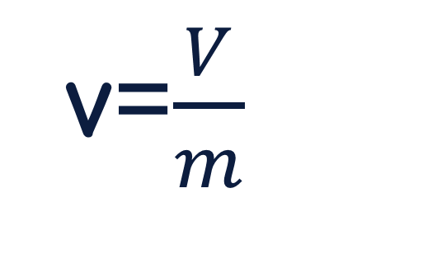
Khái niệm: Thể tích riêng là thể tích ứng với 1 đơn vị khối lượng của chất
Nói chung với các chất thể tích riêng ở thể rắn nhỏ hơn
v=$\frac{V}{m}$
Nước là 1 trong số ít trường hợp đặc biệt thể tích riêng ở thể rắn lớn hơn ở thể lỏng.
Chuyển thể $→$ thay đổi cấu trúc $→$ thay đổi thể tích riêng

Slide 9

03
Sự nóng chảy và đông đặc

Slide 10
3.1 Nhiệt độ nóng chảy
Khái niệm:
Sự nóng chảy là quá trình các chất biến đổi từ thể rắn sang thể lỏng.
Nhiệt độ ở đó chất rắn kết tinh nóng chảy được gọi là nhiệt độ nóng chảy (hay điểm nóng cháy)

Slide 11
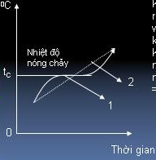
Quá trình nóng chảy của chat rắn kết tinh (1) và chất rắn vô định hình (2)
Đặc điểm:
Nhiệt độ nóng chảy phụ thuộc vào chất và áp suất ngoài
Chất rắn vô định hình (thủy tinh, nhựa dẻo, sáp nến,…) không có nhiệt độ nóng chảy xác định
Chất rắn kết tinh có nhiệt độ nóng chảy không đổi xác định ở mỗi áp suất cho trước
Lưu ý: Trong thời gian nóng chảy của chất rắn kết tinh, nhiệt độ của vật không đổi

Slide 12
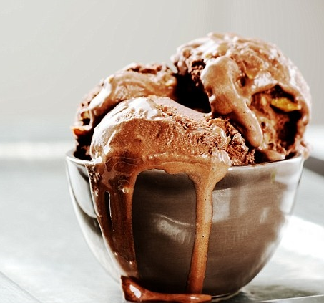


Slide 13



3.2 Nhiệt nóng chảy riêng
Khái niệm:
Nhiệt nóng chảy riêng là nhiệt lượng cần cung cấp, để làm nóng chảy hoàn toàn một đơn vị khối lượng của một chất rắn kết tinh, tại nhiệt độ nóng chảy.
Nhiệt lượng cung cấp cho 1 kg một chất nóng chảy đúng bằng nhiệt lượng mà nó tỏa ra khi nóng chảy.
Mỗi một chất có nhiệt dung riêng xác định.

Slide 14
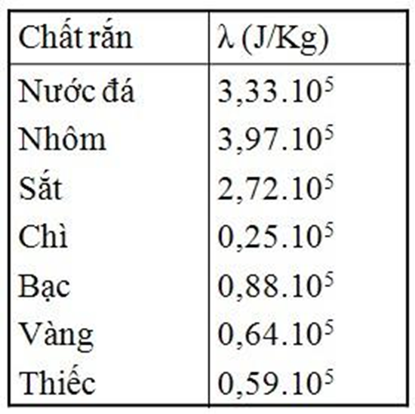




Công thức: Nhiệt nóng chảy Q
Q= λ
Trong đó:
λ : nhiệt nóng chảy riêng (J/kg)
m : khối lượng vật rắn (kg)

Slide 15
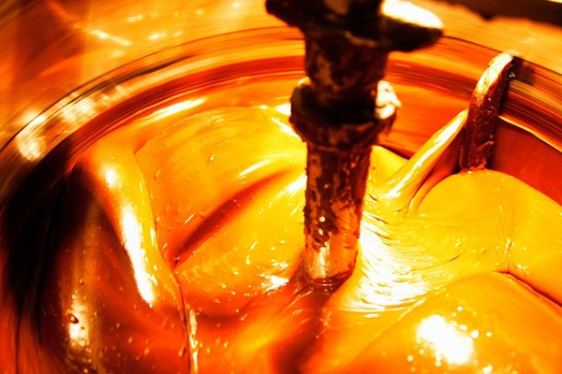
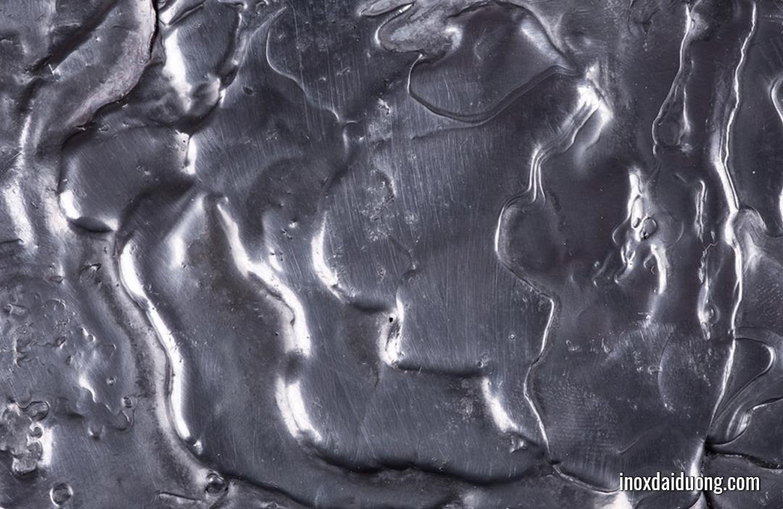

Slide 16

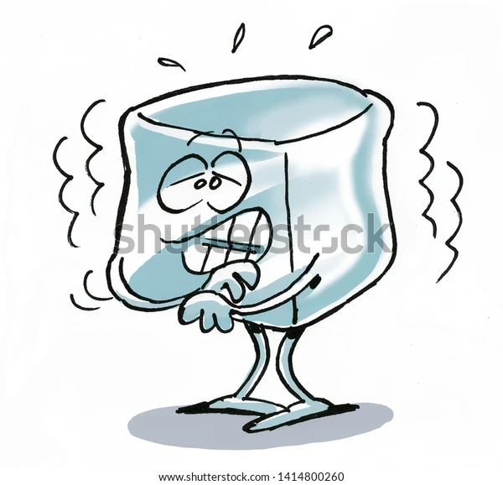
3.3 Sự đông đặc
Khái niệm: Đông đặc là một quá trình chuyển trạng thái khi một chất chuyển từ trạng thái lỏng sang trạng thái rắn khi nhiệt độ của nó giảm xuống dưới nhiệt độ đông đặc.

Slide 17
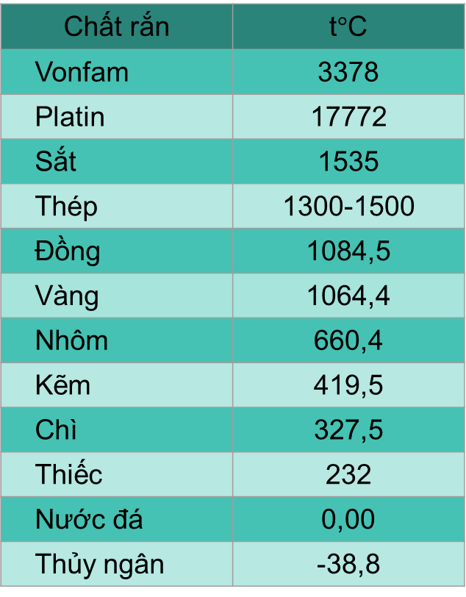
Đặc điểm:
- Hầu hết các chất đông đặc ở nhiệt độ xác định.
- Các chất nóng chảy ở nhiệt độ nào thì đông đặc ở nhiệt độ đó. Các chất khác nhau thì nhiệt độ đông đặc khác nhau.

Slide 18



Slide 19

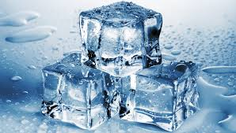

Slide 20

04
Độ ẩm không khí

Slide 21
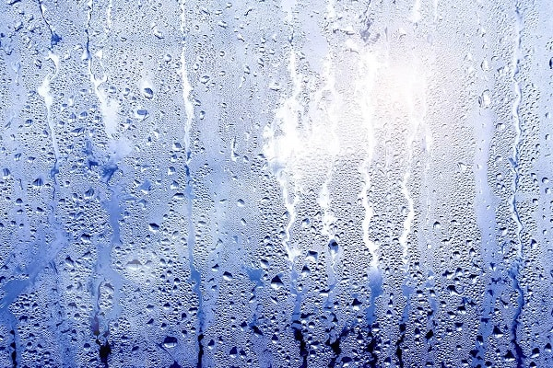
- Khái niệm: Độ ẩm không khí là thước đo xác định lượng hơi nước trong không khí, được đo bằng máy đo độ ẩm.
4.1 Một số khái niệm về độ ẩm không khí.

Slide 22
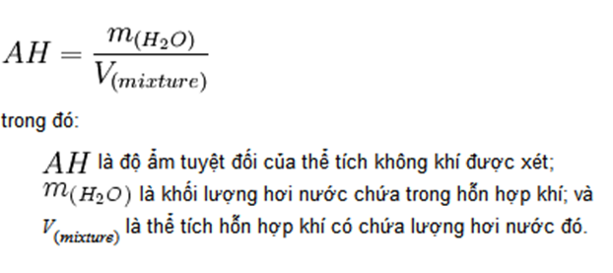

Độ ẩm tuyệt đối:
- Khái niệm: Độ ẩm tuyệt đối là một thuật ngữ khoa học thường được dùng để mô tả lượng hơi nước đang tồn tại trong một đơn vị thể tích hỗn hợp dạng khí nhất định.
- Đơn vị: g/m³
- Công thức:

Slide 23
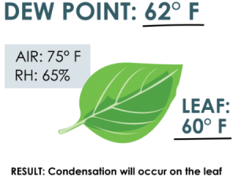
Độ ẩm cực đại:
- Khái niệm: Độ ẩm cực đại là độ ẩm tuyệt đối của không khí chứa hơi nước bảo hòa.
- Đơn vị: g/m³
- Đặc điểm: Độ ẩm tuyệt đối của không khí càng cao thì lượng hơi nước có trong 1m3 không khí càng lớn
Áp suất riêng của hơi nước trong không khí càng lớn.
- Chú ý:
+ Độ ẩm cực đại được lấy bằng khối lượng riêng của hơi nước bão hòa
+ Giá trị của độ ẩm cực đại sẽ tăng dần theo nhiệt độ

Slide 24


Độ ẩm tỉ đối:
- Khái niệm: Độ ẩm tỉ đối là tỷ lệ giữa áp suất riêng phần của hơi nước và áp suất hơi bão hòa của nước ở cùng nhiệt độ.
- Độ ẩm tỉ đối f của không khí là đại lượng đo bằng tỉ số phần trăm giữa độ ẩm tuyệt đối a và độ ẩm cực đại A của không khí ở cùng nhiệt độ.

Slide 25
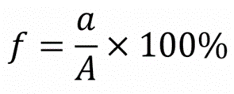



- Công thức:
+ Ở cùng nhiệt độ:
Trong đó:
f là kí hiệu của độ ẩm tỉ đối
a là kí hiệu của độ ẩm tuyệt đối
A kí hiệu của độ ẩm cực đại
+ Trong Khí tượng học:
Trong đó:
f là kí hiệu của độ ẩm tỉ đối
p là kí hiệu của áp suất riêng phần hơi nước
pbh kí hiệu của áp suất phần hơi nước bảo hòa.

Slide 26
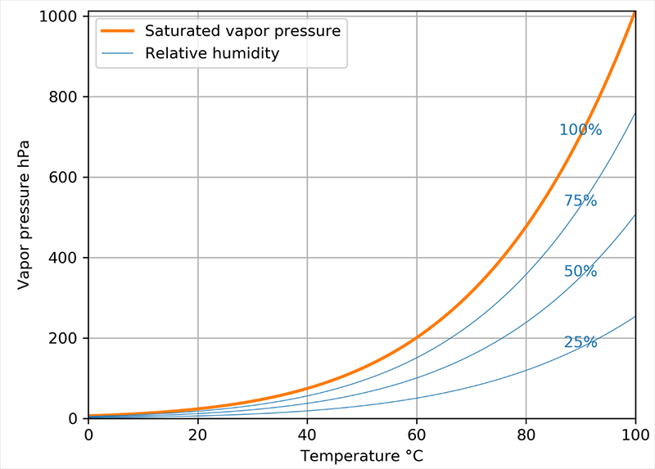
-Đặc điểm:
+ Cho biết mức độ ẩm của không khí
+ Không khí càng ẩm thì độ ẩm tỉ đối càng cao
+ Độ ẩm của không khí được đo bằng ẩm kế tóc, ẩm kế khô, ẩm kế ướt hay ẩm kế điểm sương

Slide 27
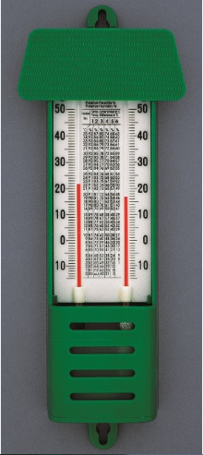

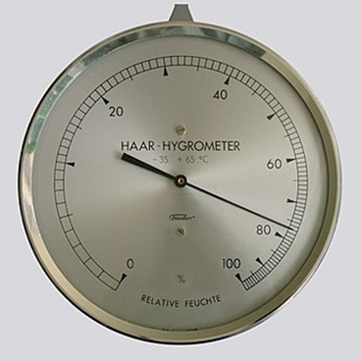
Một số loại ẩm kế

Slide 28

4.2 Dấu hiệu của độ ẩm không khí
a. Độ ẩm quá cao:
Sự ngưng tụ hơi nước trên cửa sổ, cửa kính
Nền nhà, tường xuất hiện giọt nước li ti, vết nước khi chạm vào.

Slide 29
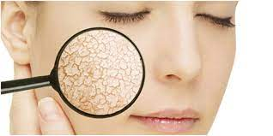

b. Độ ẩm quá thấp:
Bề mặt da khô, căng
Không khí hanh khô.

Slide 30
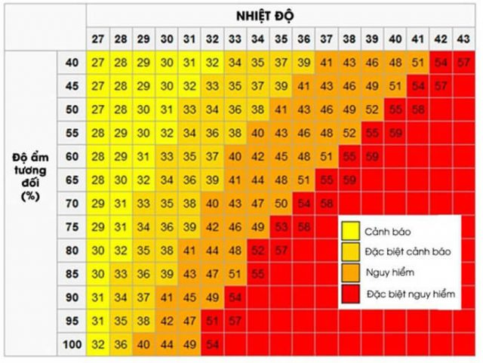


Độ ẩm tiêu chuẩn: 55%-65%
Bảng số liệu mức độ nguy hiểm độ ẩm không khí.

Slide 31
Ảnh hưởng của độ ẩm không khí
Độ ẩm không khí ảnh hưởng rất lớn đến rất nhiều quá trình trên trái đất. Các giá trị đo lường về độ ẩm không khí giúp ích cho việc dự báo thời tiết.
Độ ẩm tỉ đối càng nhỏ, sự bay hơi qua lớp da càng nhanh, thân người càng dễ bị lạnh.
Độ ẩm tỉ đối cao hơn 80% sẽ tạo điều kiện cho cây cối phát triển, nhưng lại dễ làm ẩm mốc hàng hóa trong kho và làm hư hỏng máy móc, dụng cụ điện tử, cơ khí, khí tài quân sự.

Slide 32

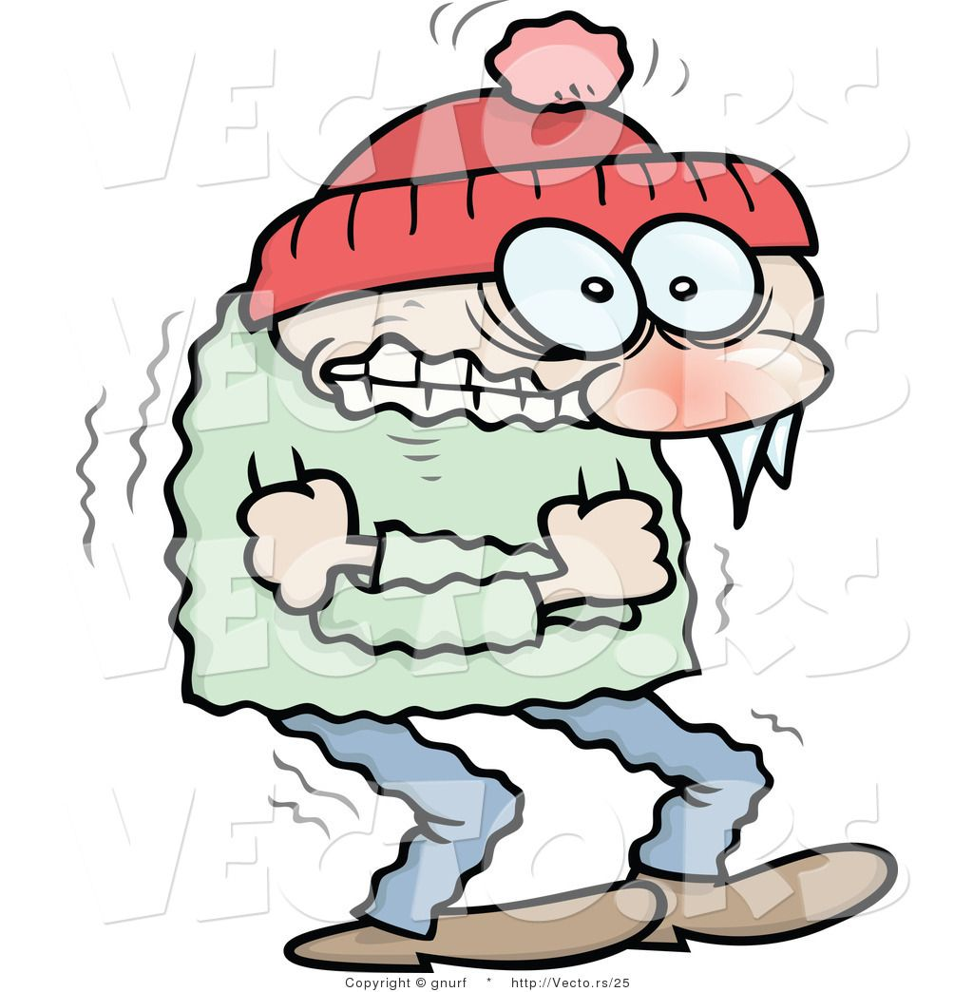
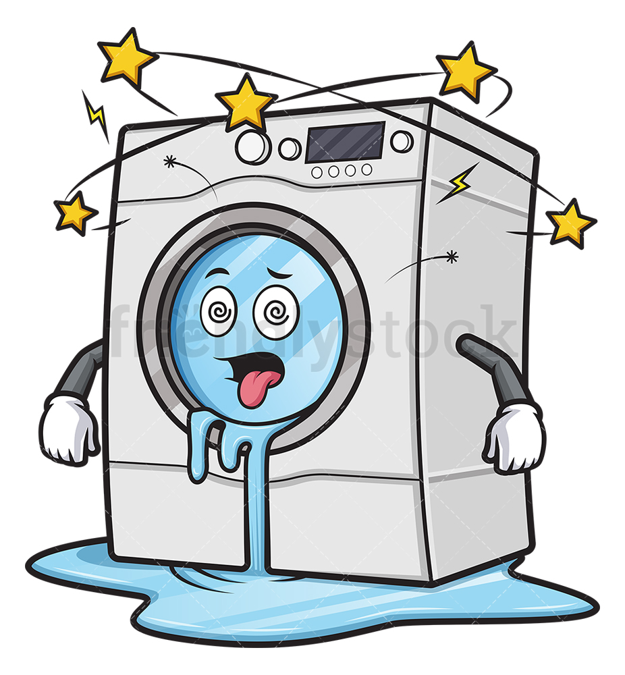



Slide 33
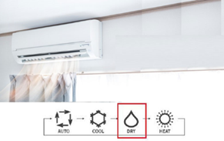


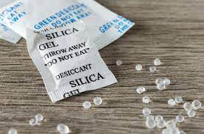
Các biện pháp khắc phục độ ẩm cao/thấp trong gia đình:
- Hạn chế mở cửa vào ngày trời nồm.
- Thường xuyên lau sàn, tường, nội thất bằng khăn khô, sạch.
- Lắp quạt thông gió, sử dụng túi hút ẩm, điều hòa 2 chiều hút ẩm.
- Đặt máy phun sương, quạt phun sương vào ngày hanh khô.

Slide 34


Slide 35
Cảm ơn cô và các bạn đã lắng nghe

